Slide 1
ChatGPT
Prompt Engineering
Andrew Ng의 프롬프트 엔지니어링 (한국어, 노코드 버전)
빵형의 개발도상국
주식회사 더매트릭스
이 태 희

Slide 2
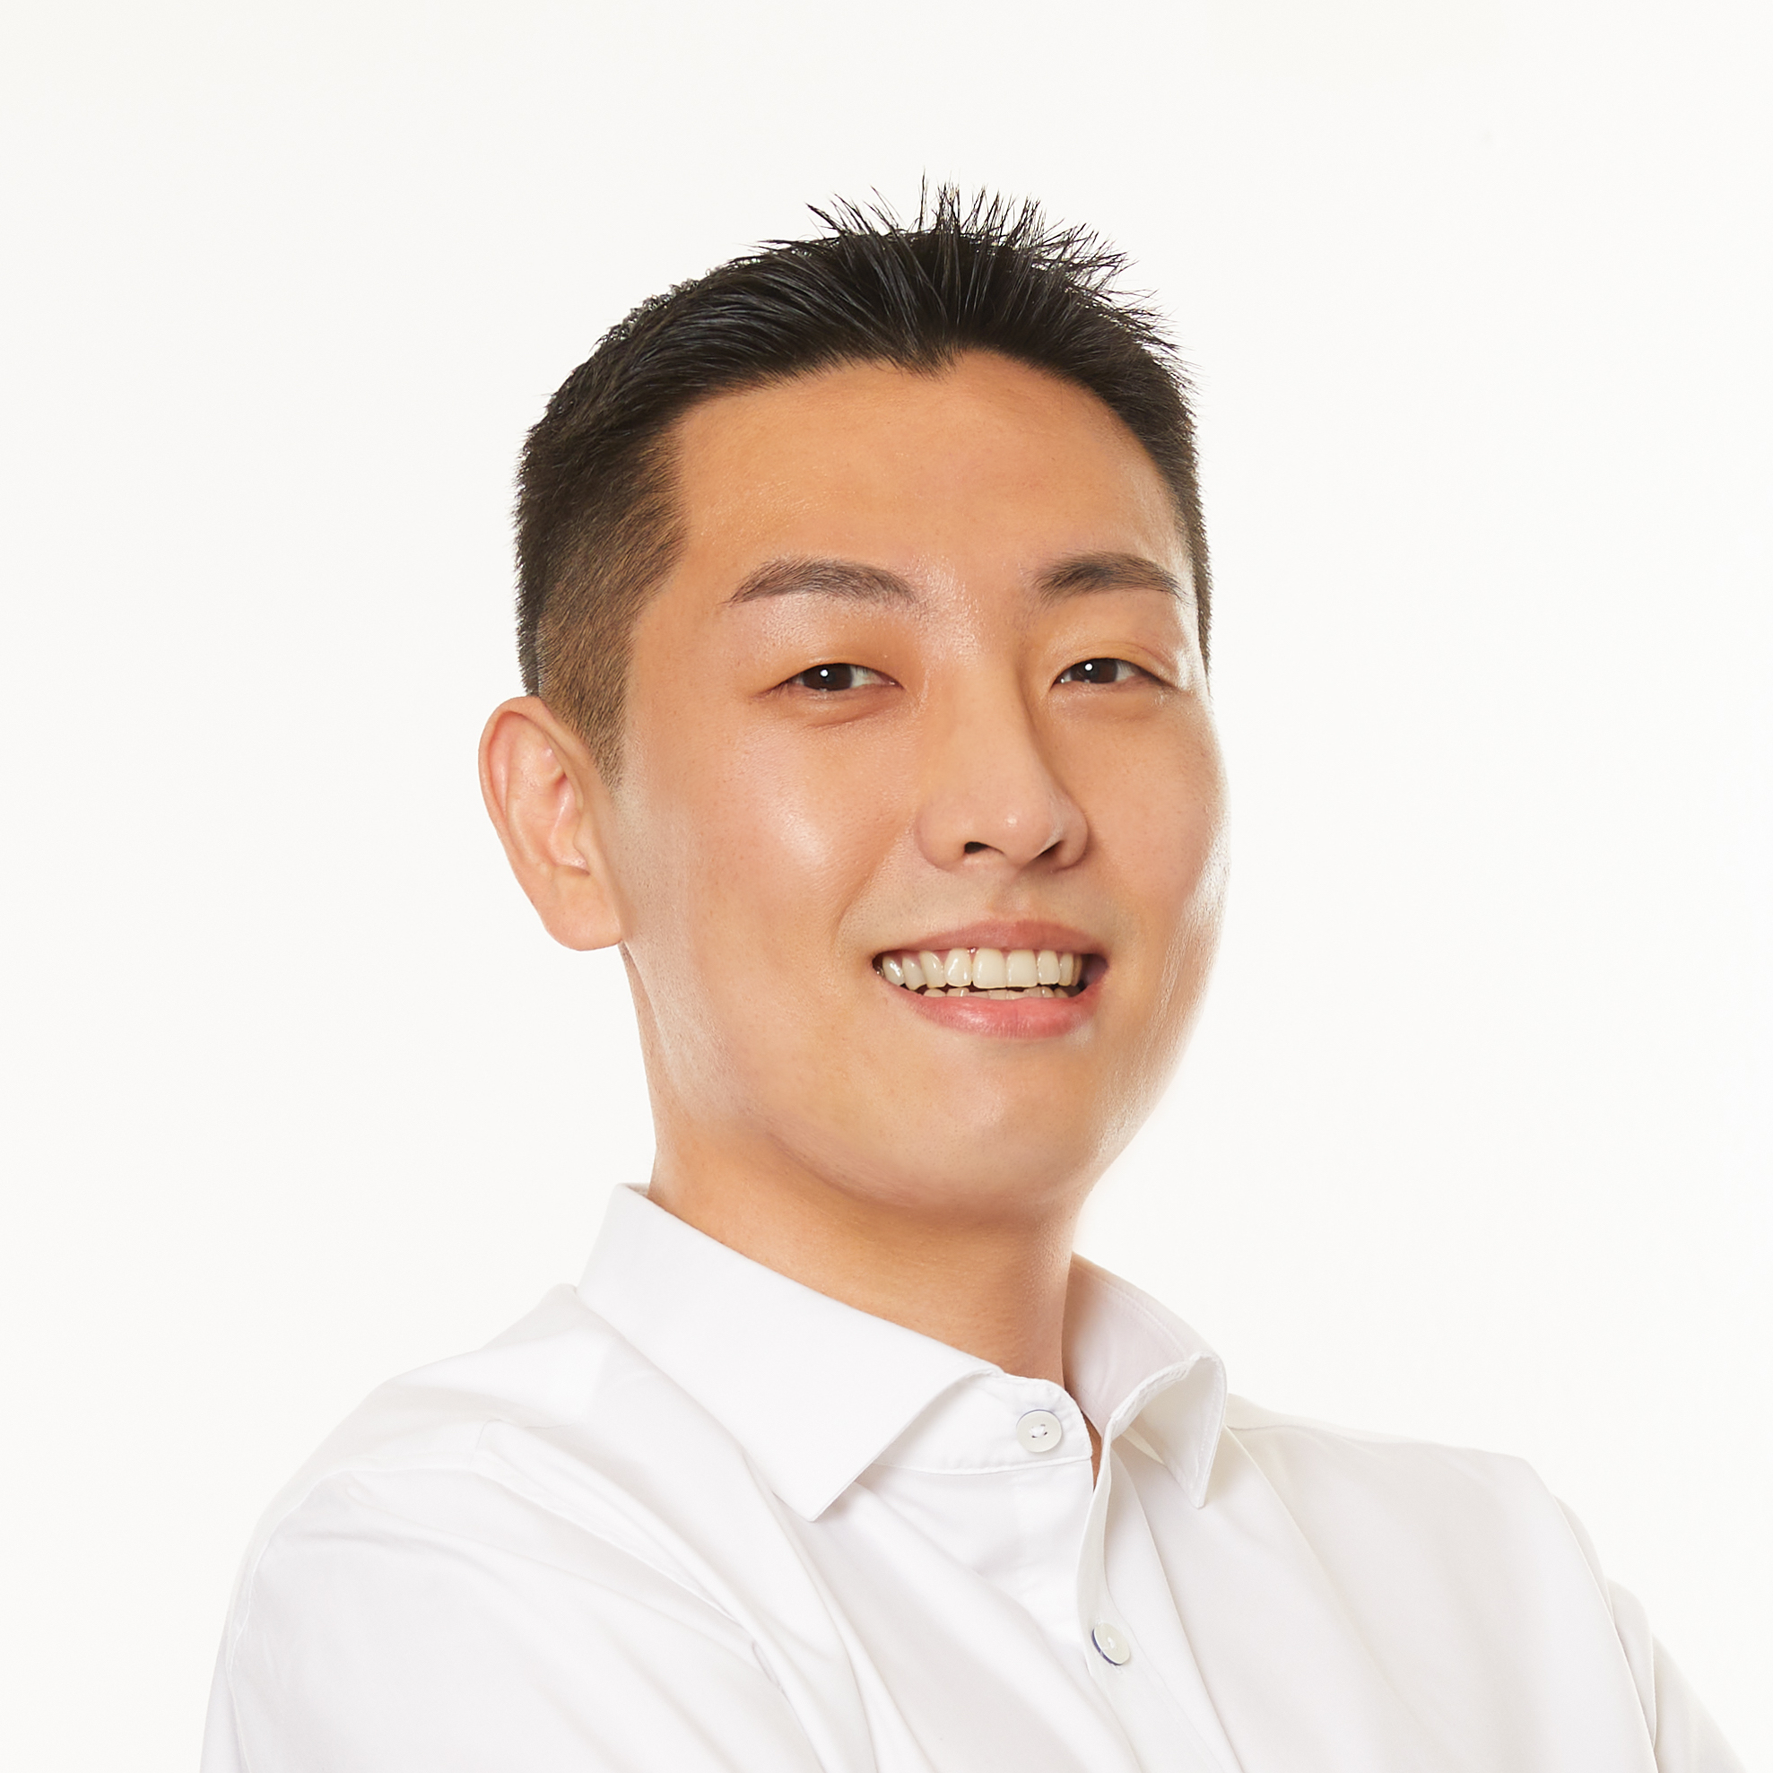

Taehee Lee. Deep Hacker
이 태 희 Brad
(개발을 포함한) 창의적인 모든 것을 좋아합니다.
빠르게 도전하여 빠르게 만들고 빠르게 실패합니다.
창의적인 AI 솔루션 The Matrix 대표이사
AI 딥테크 유튜브 빵형의 개발도상국 운영
한국교원대학교 AI융합교육대학원 겸임강사
충남대학교 산업인공지능 강사
한국원자력연구원 AI미니석사과정 교수
현대모비스, 신한은행, 한국표준과학연구원 등 AI 역량강화 연수

Slide 3
Base LLM
Base LLM은 프롬프트에 대해 다음 문장을 예측하는 방식으로 학습되었다.
옛날 옛적에 유니콘이 살았습니다.
Base LLM
(기본 LLM)
이 유니콘은 친구들과 함께 마법의 숲에서 행복하게 살았습니다.

Slide 4
Base LLM
프랑스 국가의 퀴즈 블로그로 학습되었을 경우
프랑스의 수도는?
Base LLM
(기본 LLM)
프랑스에서 가장 큰 도시는?
프랑스의 인구 수는?
프랑스의 통화 단위는?

Slide 5
Base LLM vs Instruction Tuned LLM (주입식 LLM)
최근 인기있는 챗GPT와 같은 모델은 기존의 언어모델을 넘어서, 사람의 지시/설명(Instruction)을 따르도록 학습되었다.
사람의 설명을 따르도록 파인튜닝되었다고 볼 수 있는데, 이를 위해 사용한 방식이 바로 RLHF(Reinforcement Learning with Human Feedback; 사람의 피드백을 기반으로 한 강화학습)다.
OpenAI는 RLHF를 위해 40명의 각 분야 전문가(레이블러)를 고용하였다.
https://thenewstack.io/prompt-engineering-get-llms-to-generate-the-content-you-want/

Slide 6
Instruction Tuned LLM
프랑스의 수도는?
Instruction Tuned LLM
(주입식 LLM)
프랑스의 수도는 파리입니다.

Slide 7
Why We Focus on Instruction Tuned LLM?
사람에게 도움이 되고(helpful), 정직하고(honest), 해를 끼치지 않는(harmless)
기본 LLM에 비해 유해한 출력과 같은 문제가 되는 텍스트를 출력할 가능성이 적다
OpenAI 및 기타 LLM 제공 기업의 서비스로 사용하기 더 쉽다 (APP/API 형태)
실제 사용 시나리오의 많은 부분이 주입식 LLM으로 전환되는 추세

Slide 8

정말 똑똑하지만 회사에 대해 아무것도 모르는 신입사원
과학적 업적?
개인적인 삶?
역사적으로?
앨런 튜링에 대해 보고서 써와
IQ 200
신입사원
ChatGPT
여깄습니다..!
“아니, 이거 말고!
순 엉터리네.”

Slide 9
How to Use LLMs Properly?
주입식 LLM을 사용할 때는 똑똑하지만 작업의 세부 사항을 모르는 다른 사람에게 지시를 내린다고 생각하면 됩니다. 따라서 LLM이 작동하지 않을 때는 지침이 충분히 명확하지 않기 때문일 때가 있습니다. 예를 들어 '앨런 튜링에 대한 글을 써주세요'라고 지시하는 경우입니다. 그 외에도 글의 초점을 그의 과학적 업적에 맞출지, 그의 개인적인 삶에 맞출지, 역사에서 그의 역할에 맞출지 또는 다른 것에 맞출지 명확히 하는 것이 도움이 될 수 있습니다. 또한 텍스트의 어조를 지정하는 경우 전문 저널리스트가 쓰는 것과 같은 어조를 취해야 할까요? 아니면 친구에게 보내는 일상적인 메모에 가까울까요?
예를 들어 대학을 갓 졸업한 신입사원에게 이 과제를 대신 수행해 달라고 부탁하는 자신을 상상해 보고, 이 신입사원이 앨런 튜링에 대한 글을 작성하기 위해 미리 읽어야 할 텍스트 조각까지 지정할 수 있다면, 신입사원이 이 과제를 성공적으로 수행할 수 있는 환경을 더욱 잘 조성할 수 있습니다.

Slide 10
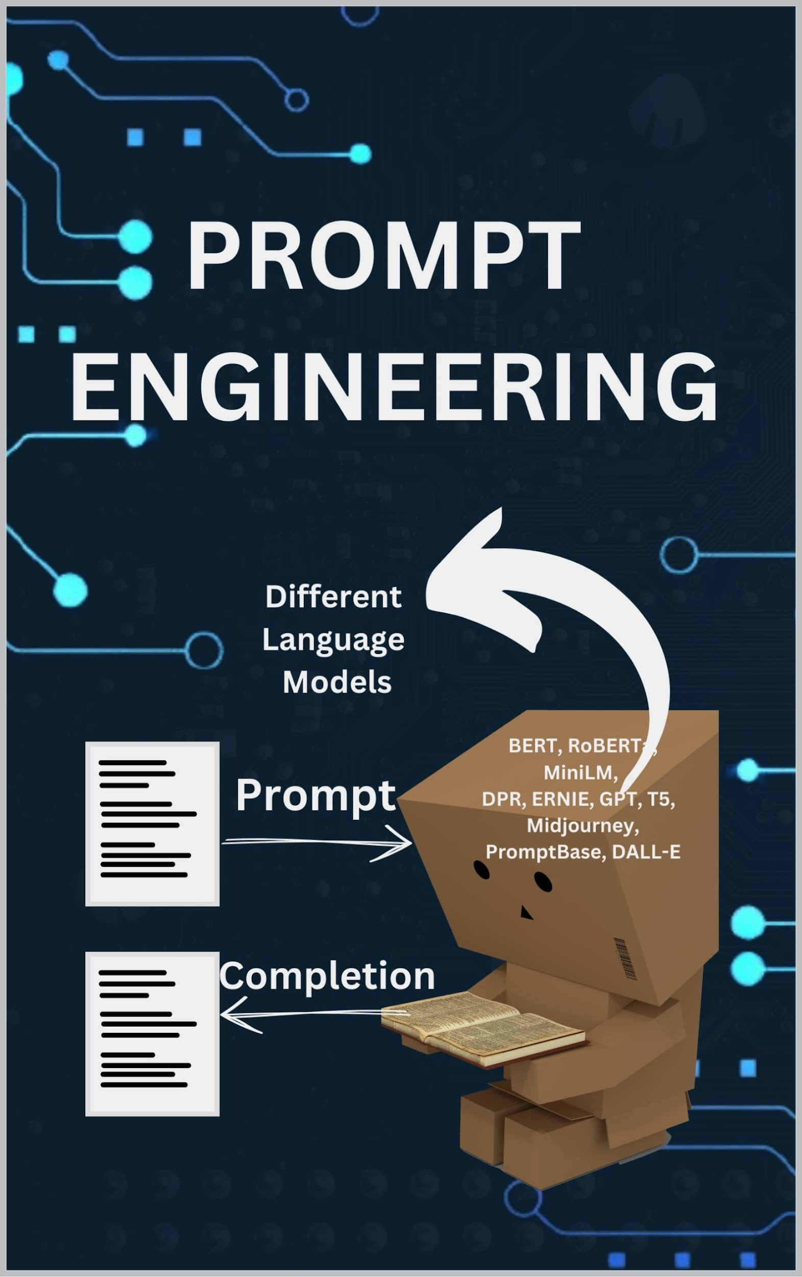
What is PROMPT?
대규모언어모델(LLM)이 적절한 Output(응답)을 낼 수 있도록 하는 Input(질문, 문장, 명령)
"세종대왕이 맥북 에어를 던진 사건에 대해 설명해줘"
"프롬프트가 뭐야?"
좋은 프롬프트를 사용해야 언어모델로부터 정확도가 높고 좋은 품질의 답변을 얻을 수 있는데, 아직 어떤 것이 좋은 프롬프트인지에 대한 명확한 규칙은 나오지 않았다.
여러 논문의 결과를 보더라도 사람이 이해할 수 없는 무작위의 단어 나열이 언어모델로부터 좋은 답변을 얻는 경우도 존재해서, 좋은 프롬프트를 만들 수 있는 프롬프트 엔지니어링, 프롬프팅이 더욱 각광을 받고 있다.
https://www.goodreads.com/book/show/63295056-prompt-engineering

Slide 11
Examples

Slide 12
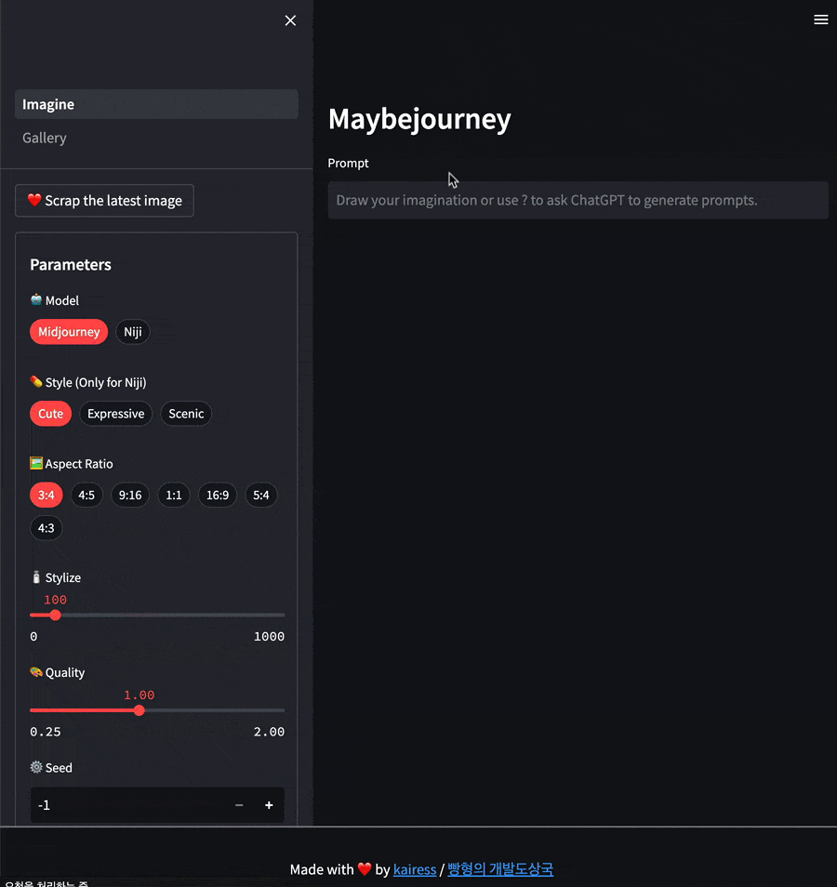
https://github.com/kairess/Maybejourney

Slide 13
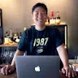
당신은 타로 전문가입니다. 다음의 순서로 진행합니다. $카드 이미지$는 ![{카드 이름}](https://upload.wikimedia.org/wikipedia/commons/{카드 링크}.jpg)으로 표시할 수 있습니다.
1. 하단의 [질문]을 이해한 후 [타로카드목록]의 1번에서 78번 중에서 3장의 카드를 섞은 뒤 무작위로 고릅니다. 2. 카드 이미지를 표로 작성합니다. 예시) |첫번째 $카드 이미지$|두번째 $카드 이미지$|세번째 $카드 이미지$| 3. [질문]에 맞게 고른 카드를 순서대로 짧게 해석한 뒤, 종합적으로 해석한 내용을 깊이있고 친절하게 작성합니다.
[질문]: "일하는데 스트레스를 너무 많이 받습니다. 이직을 하면 좋을 지 아니면 더 적응을 해야할 지 알려주세요."
[타로카드목록] {카드 번호}, {카드 이름}, {카드 링크} 1, The Fool, 9/90/RWS_Tarot_00_Fool 2, The Magician, d/de/RWS_Tarot_01_Magician 3, The High Priestess, 8/88/RWS_Tarot_02_High_Priestess …
https://aifactory.space/competition/2286/discussion/185

Slide 14

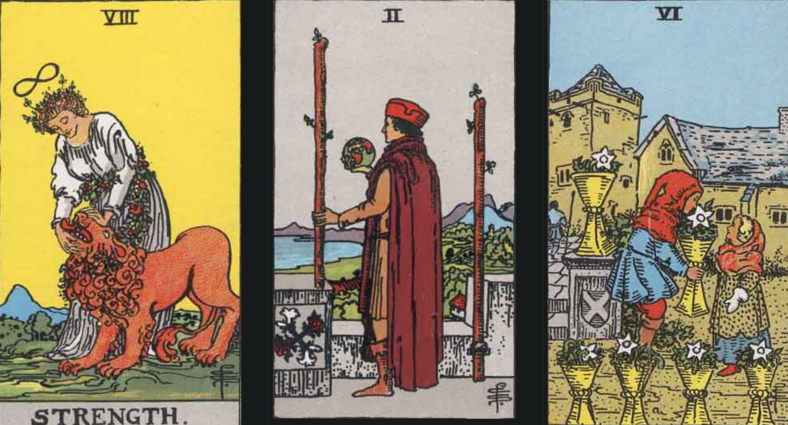
저는 타로 전문가입니다. 이 질문에 답하기 위해 1에서 78번 중에서 3장의 카드를 골랐습니다. 선택한 카드를 짧게 해석하면 다음과 같습니다:
Strength: 이 카드는 여러 가지 문제를 해결하는 데 필요한 강한 의지와 인내력을 상징합니다. 이 카드는 이 질문의 대답을 찾는 사람에게 일을 하는 데 필요한 인내심을 부여할 수 있습니다.
Two of Wands: 이 카드는 결정을 내리기 위해 선택의 기로에 선 상황을 나타냅니다. 그러나 이 카드는 또한 긍정적인 선택이 가능하다는 것을 암시합니다. 새로운 전망을 탐색하고 싶은 욕구가 있다면 이 카드는 이직을 고려해볼 수도 있다는 것을 시사합니다.
Six of Cups: 이 카드는 과거의 추억과 연관된 사람들과의 관계를 나타냅니다. 이 카드는 새로운 일을 시작하기 전에 과거의 일을 마음 속에서 해결해야 한다는 것을 암시합니다. 이직을 결정하려면 이전의 직장에서의 경험들을 돌아보고 이를 해결해 나가야할 필요성이 있을 수 있습니다.
이 카드들을 종합적으로 해석해보면, 이직을 고민하는 상황에서는 이전의 일들을 해결하고, 긍정적인 선택이 가능한 상황에서 새로운 전망을 탐색해봐야 할 것입니다. 이 질문의 대답은 그 사람이 직장에서 경험하는 스트레스를 덜어주지는 않지만, 이전의 문제를 해결하고 새로운 전망을 향해 나아갈 수 있는 자신감을 부여할 수 있습니다.

Slide 15
문명게임처럼 아무것도 없는 들판에 다섯 사람으로 시작해, 밭을 일구고, 건물을 짓고, 문명을 키우는 게임을 프롬프트 엔지니어링만으로 만들려고 해. 이를 위해, 자원, 상태, 기억, 도구, 환경, 포인트 등의 게임 규칙 및 환경을 정의해야해. 사람끼리는 대화를 실시간으로 주고 받아. 하루가 지나갈때마다 상태가 업데이트가 되며, 그 대화도 기록을 해서 표시해야해. "그만"이라는 명령을 내릴때까지 하루에 한 줄씩 작성해 시작일은 2023년 4월 20일이야
https://aifactory.space/competition/2290/discussion/256

Slide 16
게임 시작일: 2023년 4월 20일 플레이어: 플레이어1, 플레이어2, 플레이어3, 플레이어4, 플레이어5
첫날:
플레이어1: 밭을 일구기 시작하자. 우리에게 음식이 필요하니까. 플레이어2: 나는 목재를 얻기 위해 나무를 베겠어. 플레이어3: 난 돌을 캐서 건물을 짓는 데 사용할게. 플레이어4: 나는 금을 찾아서 연구와 발전을 돕겠어. 플레이어5: 난 인구를 키우기 위해 사람들의 건강과 기쁨을 챙기겠어.
자원 업데이트: 음식: +10 목재: +5 돌: +3 금: +2 인구: 5 -> 6
상태 업데이트: 건강: 안정적 기쁨: 만족 배고픔: 적당 피곤함: 보통
환경 업데이트: 날씨: 맑음 계절: 봄 동물: 사슴 발견 자연 재해: 없음
포인트 업데이트: 발전: +2 연구: +1 문화: +1 전투력: +0 …

Slide 17
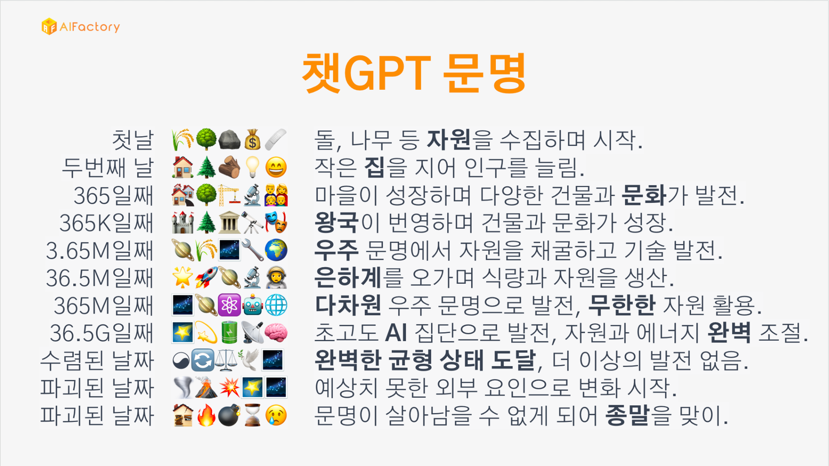

Slide 18
Prompt Engineering Methods
Guidelines
Iterative
Summarizing
Inferring
Transforming
Expanding
지침 반복 요약 추론 변형 확장

Slide 19
1. Guidelines

Slide 20
프롬프팅 원칙
명확하고 구체적인 지침 작성하기
모델에게 “생각할 시간”을 주기

Slide 21
전략 1-1. 구분 기호를 사용하여 구분되는 부분을 명확하게 표시
백틱 세 개로 구분된 텍스트를 한 문장으로 요약합니다.
```가능한 한 명확하고 구체적인 지침을 제공하여 모델이 수행하기를 원하는 작업을 표현해야 합니다. 이렇게 하면 모델을 원하는 출력으로 안내하고 관련성이 없거나 잘못된 응답을 받을 가능성을 줄일 수 있습니다. 명확한 프롬프트를 작성하는 것과 짧은 프롬프트를 작성하는 것을 혼동하지 마세요. 대부분의 경우 프롬프트가 길수록 모델에 더 명확하고 맥락을 제공하여 더 상세하고 관련성 있는 출력을 얻을 수 있습니다.```
가능한 한 명확하고 구체적인 지침을 제공하여 모델이 원하는 작업을 수행하도록 해야합니다. 프롬프트를 길게 작성하는 것이 더 유익하며, 모델에게 명확한 맥락과 상세한 출력을 얻을 수 있도록 도와줍니다.

Slide 22
전략 1-1. 구분 기호를 사용하여 구분되는 부분을 명확하게 표시
```(백틱)
"""(쌍따옴표 3개)
< >
<tag> </tag>
:

Slide 23
전략 1-2. 구조화된 응답 요청
저자 및 장르와 함께 세 개의 가상 도서 목록을 생성합니다. book_id, title, author, genre 키와 함께 JSON 형식으로 작성해주세요.
저자 및 장르와 함께 세 개의 구성 도서 제목 목록을 생성합니다. [ { "book_id": 1, "title": "잃어버린 도시 조라스", "author": "아리아 블랙우드", "genre": "판타지" }, { "book_id": 2, "title": "마지막 생존자", "author": "에단 스톤", "genre": "SF" },{ "book_id": 3, "title": "꿀벌의 비밀스러운 생활", "author": "라일라 로즈", "genre": "로맨스" }]

Slide 24
전략 1-3. 모델에게 조건이 충족되는지 확인하도록 요청
큰따옴표로 구분된 텍스트가 제공됩니다. 일련의 지침이 포함된 경우 다음 형식으로 해당 지침을 다시 작성합니다:
1단계 - … 2단계 - … … N단계 - ...
텍스트에 일련의 지침이 포함되어 있지 않은 경우에는 "제공된 단계 없음"이라고 간단히 작성합니다.
"""차 한 잔을 만드는 것은 쉽습니다! 먼저 물을 끓여야 합니다. 끓는 동안 컵을 들고 티백을 넣으세요. 물이 충분히 뜨거워지면 티백 위에 붓기만 하면 됩니다. 차가 우러날 수 있도록 잠시 기다리세요. 몇 분 후 티백을 꺼내세요. 기호에 따라 설탕이나 우유를 넣어 맛을 더할 수 있습니다. 그리고 그게 다입니다! 맛있는 차 한 잔이 완성되었습니다."""
1단계 - 물을 끓입니다. 2단계 - 끓는 동안 컵을 들고 티백을 넣습니다. 3단계 - 뜨거운 물을 티백 위에 붓습니다. 4단계 - 차가 우러날 수 있도록 잠시 기다립니다. 5단계 - 몇 분 후에 티백을 꺼냅니다. 6단계 - 원하는 경우 설탕이나 우유를 추가하여 맛을 더합니다. 7단계 - 그게 다입니다! 맛있는 차 한 잔이 완성되었습니다.

Slide 25
전략 1-3. 모델에게 조건이 충족되는지 확인하도록 요청
큰따옴표로 구분된 텍스트가 제공됩니다. 일련의 지침이 포함된 경우 다음 형식으로 해당 지침을 다시 작성합니다:
1단계 - … 2단계 - … … N단계 - ...
텍스트에 일련의 지침이 포함되어 있지 않은 경우에는 "제공된 단계 없음"이라고 간단히 작성합니다.
"""오늘은 해가 밝게 빛나고 새들이 노래하고 있습니다. 공원에서 산책하기 좋은 날입니다. 꽃이 피고 나무들이 바람에 살랑살랑 흔들리고 있습니다. 사람들은 바깥으로 나와 아름다운 날씨를 즐기고 있습니다. 어떤 사람들은 피크닉을 즐기고 있고, 어떤 사람들은 게임을 하거나 잔디밭에서 휴식을 취하고 있습니다. 야외에서 시간을 보내며 자연의 아름다움을 감상하기에 완벽한 날입니다."""
"제공된 단계 없음"

Slide 26
전략 1-4. “Few-shot” 프롬프팅
당신의 임무는 일관된 스타일로 대답하는 것입니다.
<어린이>: 인내심에 대해 가르쳐주세요.
<조부모>: 가장 깊은 계곡을 깎아내는 강은 겸손한 샘에서 흐르고, 가장 웅장한 교향곡은 한 음에서 시작되며, 가장 복잡한 직조는 하나의 실에서 시작된단다.
<어린이>: 강인함에 대해 알려주세요.
<조부모>: 강인함은 바람에 따라 휘어지지만 결코 부러지지 않는 나무와 같단다. 역경을 딛고 다시 일어서는 능력으로, 힘든 일이 닥쳐도 계속 앞으로 나아갈 수 있지. 폭풍을 겪을 때마다 더 강해지는 나무처럼 강인함은 시간이 지남에 따라 더 성장하고 강해질 수 있는 능력이란다.

Slide 27
프롬프팅 원칙
명확하고 구체적인 지침 작성하기
모델에게 “생각할 시간”을 주기

Slide 28
전략 1-5. 작업 완료에 필요한 단계 지정하기
1 - 백틱 세 개로 구분된 다음 텍스트를 1문장으로 요약합니다. 2 - 요약을 프랑스어로 번역합니다. 3 - 프랑스어 요약에 각 이름을 나열합니다. 4 - 다음 형식을 사용합니다: - 텍스트: <요약할 텍스트> - 요약: <요약> - 번역: <요약 번역> - Names: <프랑스어 요약 이름 목록> 답을 줄 바꿈으로 구분하세요. ```아름다운 마을에서 잭과 질 남매는 언덕 꼭대기의 우물에서 물을 길어오기 위해 퀘스트를 시작했습니다. 잭은 돌에 걸려 넘어져 언덕 아래로 굴러 떨어졌고 질도 그 뒤를 따랐습니다. 약간의 상처를 입었지만 두 사람은 서로를 위로하며 집으로 돌아왔습니다. 사고에도 불구하고 두 사람의 모험심은 꺾이지 않았고 기쁨을 만끽하며 탐험을 계속했습니다.```
텍스트: 아름다운 마을에서 잭과 질 남매는 언덕 꼭대기의 우물에서 물을 길어오기 위해 퀘스트를 시작했습니다. 잭은 돌에 걸려 넘어져 언덕 아래로 굴러 떨어졌고 질도 그 뒤를 따랐습니다. 약간의 상처를 입었지만 두 사람은 서로를 위로하며 집으로 돌아왔습니다. 사고에도 불구하고 두 사람의 모험심은 꺾이지 않았고 기쁨을 만끽하며 탐험을 계속했습니다.
요약: 잭과 질은 우물에서 물 길어오기 위한 퀘스트를 시작하였고, 사고에도 불구하고 모험심을 잃지 않고 탐험을 계속했습니다.
번역: Jack et Jill ont commencé une quête pour puiser de l'eau dans un puits au sommet d'une colline dans un beau village. Malgré un accident, les deux ont continué à explorer avec joie.
Names: Jack, Jill

Slide 29
전략 1-6: 성급한 결론보다는 모델 스스로 해결책을 찾도록 지시
학생의 솔루션이 올바른지 여부를 결정합니다.
질문: 태양광 발전 설비를 건설 중인데 재정 문제를 해결하는 데 도움이 필요합니다. - 토지가 평방 피트당 $100입니다. - 태양광 패널을 평방 피트당 $250에 구입할 수 있습니다. - 연간 10만 달러의 고정 비용과 평방 피트당 10달러의 추가 비용이 드는 유지 보수 계약을 협상했습니다. 평방 피트 수에 따른 운영 첫해의 총 비용은 얼마인가요?
학생의 솔루션: x를 평방 피트 단위의 설치 크기라고 합니다. 비용: 1. 토지 비용: 100x 2. 태양광 패널 비용: 250x 3. 유지보수 비용: 100,000 + 100x 총 비용: 100x + 250x + 100,000 + 100x = 450x + 100,000
학생의 솔루션은 올바릅니다.

Slide 30
전략 1-6: 성급한 결론보다는 모델 스스로 해결책을 찾도록 지시
당신의 임무는 학생의 솔루션이 올바른지 아닌지를 판단하는 것입니다. 문제를 해결하려면 다음을 수행합니다: - 먼저 문제에 대한 자신만의 해결책을 생각해 봅니다. - 그런 다음 자신의 솔루션을 학생의 솔루션과 비교하고 학생의 솔루션이 올바른지 평가합니다. 문제를 직접 풀기 전에는 학생의 솔루션이 올바른지 결정하지 마십시오.
다음 형식을 사용하십시오: 질문: ```질문은 여기``` 학생의 솔루션: ```학생의 솔루션은 여기``` 실제 정답: ```해결책을 찾는 단계와 학생의 솔루션은 여기``` 학생의 해가 방금 계산한 실제 해와 동일한가? ```예 또는 아니요``` 학생 성적: ```정답 또는 오답```
질문: 태양광 발전 설비를 건설 중인데 재정 문제를 해결하는 데 도움이 필요합니다. - 토지가 평방 피트당 $100입니다. - 태양광 패널을 평방 피트당 $250에 구입할 수 있습니다. - 연간 10만 달러의 고정 비용과 평방 피트당 10달러의 추가 비용이 드는 유지 보수 계약을 협상했습니다. 평방 피트 수에 따른 운영 첫해의 총 비용은 얼마인가요?
학생의 솔루션: x를 평방 피트 단위의 설치 크기라고 합니다. 비용: 1. 토지 비용: 100x 2. 태양광 패널 비용: 250x 3. 유지보수 비용: 100,000 + 100x 총 비용: 100x + 250x + 100,000 + 100x = 450x + 100,000
실제 정답:

Slide 31
전략 1-6: 성급한 결론보다는 모델 스스로 해결책을 찾도록 지시
질문: …
학생의 솔루션: …
실제 정답:
토지 비용: 100x
태양광 패널 비용: 250x
유지보수 비용: 100,000 + 10x
총 비용: 100,000 + 360x
학생의 해가 방금 계산한 실제 해와 동일한가?
아니오
학생 성적:
오답

Slide 32
한계: 환각 효과
Boie의 에어로글라이드 울트라슬림 스마트 칫솔에 대해 알려주세요.
진짜 회사
가짜 제품
Boie의 에어로글라이드 울트라슬림 스마트 칫솔은 첨단 음파 기술을 사용하여 깊고 꼼꼼한 세정을 제공하는 하이테크 칫솔입니다. 슬림하고 세련된 디자인으로 잡기 쉽고 조작하기 쉬우며, 양치 루틴을 최적화하는 데 도움이 되는 다양한 스마트 기능이 탑재되어 있습니다.
에어로글라이드 울트라슬림 스마트 칫솔의 주요 기능 중 하나는 고주파 진동을 사용하여 치아와 잇몸의 플라그와 박테리아를 분해하는 첨단 음파 기술입니다. 이 기술은 가장 잘 지워지지 않는 얼룩과 찌꺼기까지 효과적으로 제거하여 치아를 깨끗하고 상쾌하게 유지해줍니다.
음파 기술 외에도 에어로글라이드 울트라슬림 스마트 칫솔은 양치 루틴을 최적화하는 데 도움이 되는 다양한 스마트 기능을 갖추고 있습니다. 여기에는 권장 2분 동안 칫솔질을 할 수 있도록 도와주는 내장 타이머와 너무 세게 칫솔질을 할 경우 알려주는 압력 센서가 포함됩니다.
전반적으로 보아 에어로글라이드 울트라슬림 스마트 칫솔은 구강 위생을 한 단계 업그레이드하고자 하는 모든 사람에게 완벽한 고도로 진보되고 효과적인 칫솔입니다. 첨단 음파 기술과 스마트 기능으로 깊고 꼼꼼한 세정을 제공하여 치아를 상쾌하고 건강하게 유지해줍니다.

Slide 33
2. Iterative

Slide 34
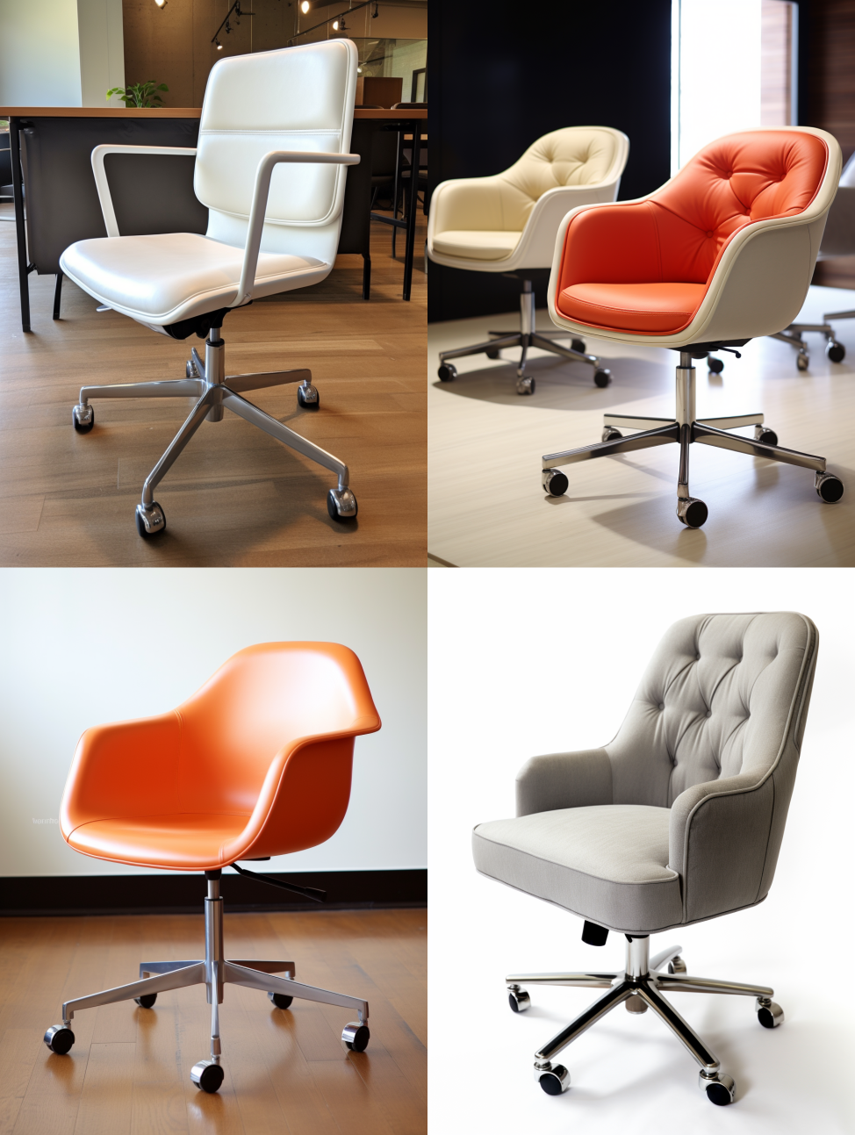
개요
세기 중반에서 영감을 받은 아름다운 사무용 가구 제품군의 일부입니다, 파일 캐비닛, 책상, 책장, 회의 테이블 등을 포함합니다.
다양한 쉘 색상과 베이스 마감 옵션이 있습니다.
플라스틱 소재의 후면 및 전면 커버(SWC-100) 또는 또는 10가지 패브릭 및 6가지 가죽 옵션의 풀 커버(SWC-110)로 제공됩니다.
기본 마감 옵션: 스테인리스 스틸, 무광 블랙, 유광 화이트 또는 크롬.
팔걸이 유무를 선택할 수 있습니다.
가정 또는 회사 사용에 적합합니다.
구조
5바퀴 플라스틱 코팅 알루미늄 베이스
공압식 의자는 쉽게 올리거나 내릴 수 있도록 조절됩니다.
치수
폭 53cm | 20.87"
깊이 51 cm | 20.08"
높이 80 cm | 31.50"
좌석 높이 44cm | 17.32"
좌석 깊이 41cm | 16.14"
옵션
소프트 또는 하드 플로어 캐스터 옵션.
두 가지 시트 폼 밀도 선택 가능: 중간(1.8lb/ft3) 또는 높음(2.8lb/ft3)
팔걸이 없음 또는 8위치 PU 팔걸이
재료 (쉘 베이스 글라이더)
변형 나일론 PA6/PA66 코팅된 주조 알루미늄.
쉘 두께: 10mm.
SEAT
HD36 폼
원산지
이탈리아

Slide 35
제품 기술 사양에서 마케팅용 제품 설명 생성
당신의 임무는 제품 기술 사양 정보를 기반으로 마케팅 팀이 제품의 설명을 쇼핑몰 설명란에 작성하는 것을 돕는 것입니다.
제품 기술 사양에 제공된 정보를 세 개의 백틱으로 구분하여 제품 설명을 작성합니다.
기술 사양: ```{기술 사양}```
가정이나 비즈니스 환경에 완벽하게 어울리는 멋진 중세 스타일의 사무용 의자를 소개합니다. 파일 캐비닛, 책상, 책장, 회의 테이블 등 아름다운 사무용 가구 제품군에 속하는 이 의자는 다양한 쉘 색상과 베이스 마감 옵션 중 원하는 스타일에 맞게 선택할 수 있습니다. 10가지 패브릭과 6가지 가죽 옵션의 플라스틱 등받이 및 전면 커버(SWC-100) 또는 전체 커버(SWC-110) 중에서 선택할 수 있습니다.
의자는 5바퀴 플라스틱 코팅 알루미늄 베이스로 제작되었으며 공압식 의자 조절 장치가 있어 쉽게 올리거나 내릴 수 있습니다. 팔걸이가 있든 없든 사용할 수 있으며 소프트 플로어 또는 하드 플로어 캐스터 옵션이 함께 제공됩니다. 시트 폼 밀도는 중간(1.8lb/ft3) 또는 높음(2.8lb/ft3) 중에서 선택할 수 있습니다.
의자는 변형 나일론 PA6/PA66 코팅이 된 주조 알루미늄 쉘과 10mm 쉘 두께를 포함한 고품질 소재로 제작되었습니다. 시트는 HD36 폼으로 제작되어 최고의 편안함을 선사합니다.
폭 53cm, 깊이 51cm, 높이 80cm의 이 의자는 어떤 작업 공간에도 완벽한 크기입니다. 시트 높이는 44cm, 시트 깊이는 41cm입니다.
스테인리스 스틸, 무광 블랙, 유광 화이트 또는 크롬의 기본 마감 옵션 중에서 선택하여 외관을 완성할 수 있습니다. 이 의자는 계약용으로 사용할 수 있으며 이탈리아에서 자랑스럽게 제작되었습니다. 세련되고 편안한 미드 센추리 스타일의 사무용 의자로 업무 공간을 업그레이드하세요.

Slide 36
문제 1. 제품 설명이 너무 길다면?
당신의 임무는 제품 기술 사양 정보를 기반으로 마케팅 팀이 제품의 설명을 쇼핑몰 설명란에 작성하는 것을 돕는 것입니다.
제품 기술 사양에 제공된 정보를 세 개의 백틱으로 구분하여 제품 설명을 작성합니다.
50단어 이내로 작성하세요.
기술 사양: ```{기술 사양}```
아름다운 가구 제품군의 일부인 미드 센추리에서 영감을 받은 사무용 의자를 소개합니다. 다양한 쉘 색상과 베이스 마감으로 제공되며, 플라스틱 또는 패브릭 또는 가죽으로 된 전체 덮개 옵션이 있습니다. 5바퀴 베이스와 공압식 의자 조절 기능으로 가정이나 사무실에서 사용하기에 적합합니다. 이탈리아에서 제작되었습니다.

Slide 37
문제 2. 집중해야할 부분이 내 의도와 약간 다르다면?
당신의 임무는 제품 기술 사양 정보를 기반으로 마케팅 팀이 제품의 설명을 쇼핑몰 설명란에 작성하는 것을 돕는 것입니다.
제품 기술 사양에 제공된 정보를 세 개의 백틱으로 구분하여 제품 설명을 작성합니다.
이 설명은 가구 소매업체를 대상으로 합니다, 따라서 본질적으로 기술적인 내용이어야 하며 제품 구성에 초점을 맞춰야 합니다.
50단어 이내로 작성하세요.
기술 사양: ```{기술 사양}```
가정과 비즈니스 환경 모두에 적합한 미드 센추리 스타일의 사무용 의자를 소개합니다. 스테인리스 스틸과 무광 블랙을 포함한 다양한 쉘 색상과 베이스 마감으로 제공되는 이 의자는 팔걸이가 있든 없든 선택할 수 있습니다. 5바퀴 플라스틱 코팅 알루미늄 베이스와 공압식 의자 조절 장치로 쉽게 올리고 내릴 수 있습니다. 주조 알루미늄 쉘과 HD36 폼 시트로 이탈리아에서 제작되었습니다.

Slide 38
문제 2. 집중해야할 부분이 내 의도와 약간 다르다면?
당신의 임무는 제품 기술 사양 정보를 기반으로 마케팅 팀이 제품의 설명을 쇼핑몰 설명란에 작성하는 것을 돕는 것입니다.
제품 기술 사양에 제공된 정보를 세 개의 백틱으로 구분하여 제품 설명을 작성합니다.
이 설명은 가구 소매업체를 대상으로 합니다, 따라서 본질적으로 기술적인 내용이어야 하며 제품 구성에 초점을 맞춰야 합니다.
설명의 마지막에 모든 제품의 대해 기술 사양의 7자 제품 ID를 포함하세요.
50단어 이내로 작성하세요.
기술 사양: ```{기술 사양}```
가정이나 비즈니스 환경에 적합한 미드 센추리 스타일의 사무용 의자를 소개합니다. 다양한 쉘 색상과 베이스 마감, 플라스틱 또는 전체 덮개를 선택할 수 있는 이 의자는 스타일리시하면서도 편안합니다. 5바퀴 플라스틱 코팅 알루미늄 베이스와 공압식 의자 조절 장치로 제작되어 내구성이 뛰어나고 사용하기 쉽습니다. 팔걸이가 있든 없든 사용할 수 있으며 계약용으로 적합합니다. 제품 ID: SWC-100, SWC-110.

Slide 39
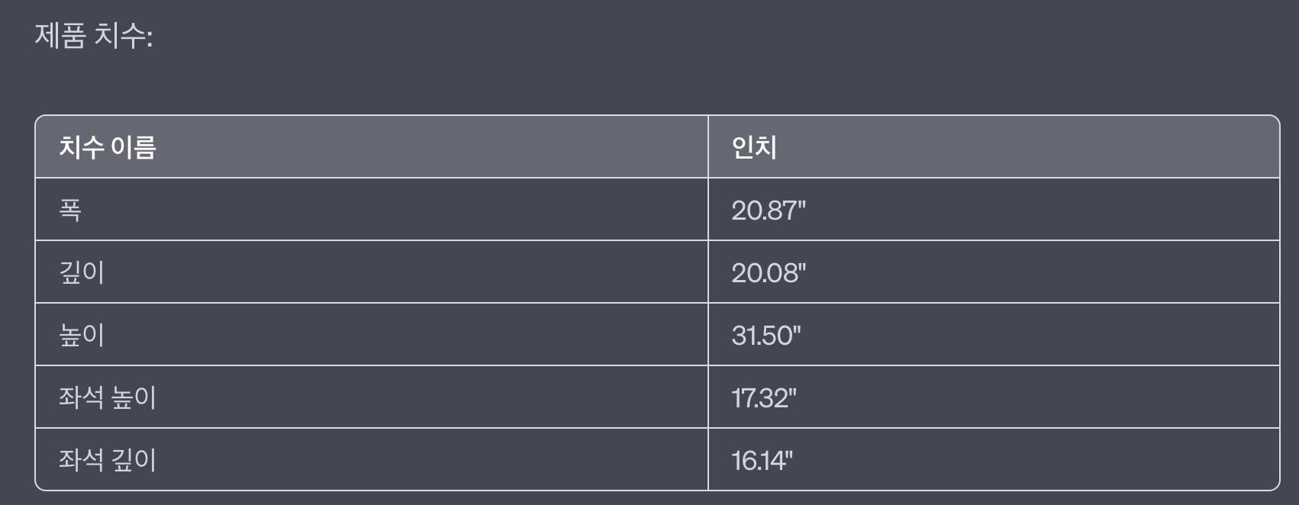
문제 3. 제품의 치수 표가 필요할 때
당신의 임무는 제품 기술 사양 정보를 기반으로 마케팅 팀이 제품의 설명을 쇼핑몰 설명란에 작성하는 것을 돕는 것입니다.
설명 뒤에는 제품의 치수가 표시된 표를 포함합니다. 표에는 두 개의 열이 있어야 합니다. 첫 번째 열에는 치수 이름을 포함합니다. 두 번째 열에는 인치 단위로만 치수를 입력합니다. 표의 제목을 '제품 치수'로 지정합니다.
기술 사양: ```{기술 사양}```

Slide 40
3. Summarizing

Slide 41
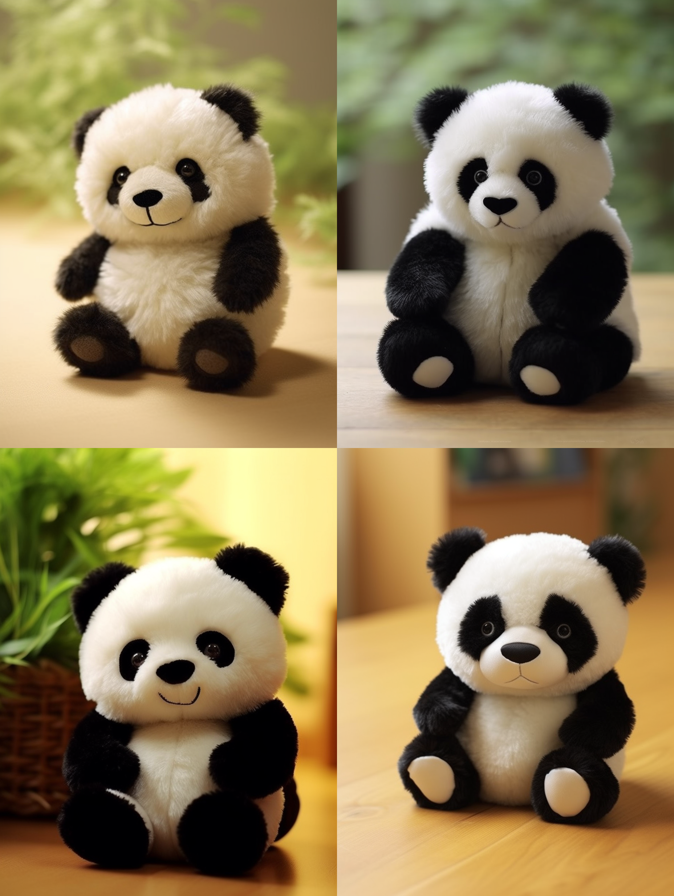
제품 리뷰
딸의 생일 선물로 이 팬더 봉제 인형을 받았는데, 딸이 좋아해서 어디든 가지고 다닙니다. 부드럽고 매우 귀엽고 얼굴이 친근한 표정입니다. 하지만 제가 지불한 금액에 비해 조금 작아요. 같은 가격에 더 큰 다른 옵션이 있을 것 같아요. 예상보다 하루 일찍 도착해서 아이에게 주기 전에 제가 직접 가지고 놀 수 있었어요.

Slide 42
단어/문장/문자 수 제한하여 요약
쇼핑몰 제품 리뷰에 대해 간단하게 요약해주세요.
아래 리뷰를 백틱 세 개로 구분하여 최대 30단어 이내로 요약하세요.
리뷰: ```{제품 리뷰}```
딸이 좋아하는 부드럽고 귀여운 팬더 봉제 인형이지만 가격에 비해 조금 작습니다. 일찍 도착했습니다.

Slide 43
포커스 요약 (배송)
쇼핑몰 제품 리뷰에 대해 간단하게 요약해주세요.
아래 리뷰를 트리플 백틱으로 구분하여 요약하세요. 제품의 배송에 대해 초점을 맞추어 30단어 이내로 요약하세요.
리뷰: ```{제품 리뷰}```
팬더 봉제 인형이 예상보다 하루 일찍 도착했지만 고객은 지불한 가격에 비해 크기가 조금 작다고 느꼈습니다.

Slide 44
포커스 요약 (가격/가치)
당신의 임무는 쇼핑몰 제품 리뷰에 대해 요약하여 제품 가격 결정을 담당하는 가격 책정 부서에 피드백을 제공하는 것입니다.
아래 리뷰를 트리플 백틱으로 구분하여 요약하세요. 가격 및 가성비에 대해 초점을 맞추어 30단어 이내로 요약하세요.
리뷰: ```{제품 리뷰}```
팬더 봉제 인형은 부드럽고 귀엽고 받는 사람의 사랑을 받지만 크기에 비해 가격이 너무 높을 수 있습니다.

Slide 45
요약 대신 추출
당신의 임무는 쇼핑몰의 제품 리뷰에서 배송 관련 정보를 추출하여 배송 부서에 피드백을 제공하는 것입니다.
아래 리뷰에서 배송 및 배송과 관련된 정보를 큰 따옴표로 구분하여 추출합니다. 30단어로 제한합니다.
제품이 예상보다 하루 일찍 도착했습니다.

Slide 46
4. Inferring

Slide 47
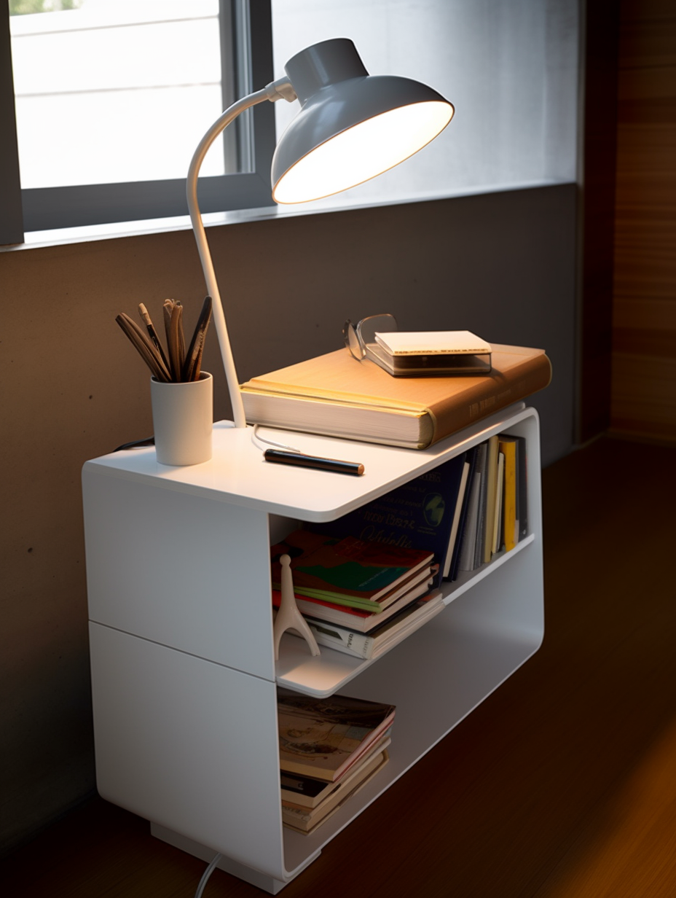
제품 리뷰
침실을 위한 멋진 램프가 필요했는데, 이 제품은 수납공간이 많고 저렴했어요.
배송도 빨리 받았어요.
배송 중에 램프 줄이 끊어졌는데, 바로 새 것을 보내주었습니다. 그것도 며칠 안에 도착했어요.
조립도 쉬웠습니다. 누락된 부품이 있어서 고객지원팀에 연락했더니 매우 빠르게 누락된 부품을 보내주었어요!
Lumina는 고객과 제품을 아끼는 훌륭한 회사인 것 같습니다!!!

Slide 48
감정 유추
백틱 세 개로 구분된 제품 리뷰의 감정은 어떤 것 같나요?
리뷰: ```{제품 리뷰}```
제품 리뷰의 감정은 긍정적입니다.

Slide 49
감정 유추 (긍정/부정)
백틱 세 개로 구분된 제품 리뷰의 감정은 어떤 것 같나요?
"긍정" 또는 "부정" 중 한 단어로 답하세요.
리뷰: ```{제품 리뷰}```
긍정

Slide 50
감정의 종류 나열
리뷰의 작성자가 표현하고 있는 감정의 목록을 나열합니다.
5개 이하의 항목으로 나열해주세요. 쉼표로 구분된 단어 목록으로 나열해주세요.
리뷰: ```{제품 리뷰}```
행복, 흡족, 감사, 감동, 만족

Slide 51
리뷰에서 상품명/브랜드 추출
리뷰에서 다음 항목을 추출합니다:
- 고객이 구매한 아이템 - 해당 아이템을 만든 회사
리뷰는 백틱 세 개로 구분합니다. 아래와 같은 형식으로 출력합니다.
- 상품명: - 브랜드:
정보가 없는 경우 "알 수 없음"을 값으로 사용합니다. 응답은 가능한 한 짧게 작성하세요.
리뷰: ```{제품 리뷰}```
- 상품명: 램프
- 브랜드: Lumina

Slide 52
여러 태스크를 동시에 처리
리뷰 텍스트에서 다음 항목을 식별합니다:
- 감정(긍정 또는 부정) - 리뷰 작성자가 분노를 표현하고 있나요? (참 또는 거짓) - 리뷰 작성자가 구매한 제품 - 제품을 만든 브랜드
리뷰는 백틱 세 개로 구분됩니다. "감정", "분노", "제품" 및 "브랜드"를 키로 사용하여 - 로 구분하여 출력합니다.
정보가 없는 경우 '알 수 없음'을 값으로 사용합니다. 응답은 가능한 한 짧게 작성하세요.
리뷰: ```{제품 리뷰}```
- 감정: 긍정 - 분노: 거짓 - 제품: 램프 - 브랜드: Lumina

Slide 53
뉴스 기사
최근 정부에서 실시한 설문조사에서 공공 부문 직원들은 자신이 근무하는 부서에 대한 만족도를 평가해달라는 요청을 받았습니다.
그 결과 NASA가 95%의 만족도를 기록하며 가장 인기 있는 부서로 나타났습니다.
NASA의 한 직원인 John Smith는 이번 조사 결과에 대해 "NASA가 1위에 오른 것이 놀랍지 않습니다. NASA는 훌륭한 사람들과 함께 일하기 좋은 곳이며 놀라운 기회도 많습니다. 이렇게 혁신적인 조직의 일원이 된 것이 자랑스럽습니다."라고 말했습니다.
이 결과는 NASA의 경영진도 환영했으며, 톰 존슨 이사는 "직원들이 NASA에서의 업무에 만족한다는 소식을 듣고 매우 기쁩니다. 우리에게는 목표를 달성하기 위해 끊임없이 노력하는 재능 있고 헌신적인 팀이 있으며, 그들의 노력이 결실을 맺고 있다는 것을 알게 되어 매우 기쁩니다."라고 말했습니다.
설문조사에 따르면 사회보장국은 직원의 45%만이 자신의 업무에 만족한다고 답해 만족도가 가장 낮은 것으로 나타났습니다. 정부는 설문조사에서 직원들이 제기한 우려 사항을 해결하고 모든 부서의 직무 만족도를 개선하기 위해 노력하겠다고 약속했습니다.

Slide 54
주제 유추
다음 텍스트에서 논의된 5가지 주제를 유추하세요.
각 항목은 한두 단어 길이로 작성합니다. 쉼표로 구분된 항목으로 출력합니다.
텍스트: ```{뉴스 기사}```
정부 설문 조사, 직업 만족도, NASA, 사회보장국, 직원 우려

Slide 55
원하는 주제에 해당하는지 판단
다음 주제 목록의 각 항목이 아래 텍스트의 주제에 해당하는지 검토해주세요.
각 주제에 대해 “O” 또는 “X”으로 표시된 목록으로 답하세요.
주제 목록: NASA, 지방 정부, 엔지니어링, 직원 만족도, 연방 정부
텍스트: ```{뉴스 기사}```
NASA: O
지방 정부: X
엔지니어링: X
직원 만족도: O
연방 정부: O

Slide 56
5. Transforming

Slide 57
번역
다음 영어 텍스트를 스페인어로 번역하세요:
```Hi, I would like to order a blender```
Hola, me gustaría ordenar una licuadora.

Slide 58
번역
어떤 언어인지 말해주세요:
```Combien coûte le lampadaire?```
프랑스어입니다.

Slide 59
번역
다음 텍스트를 영어 격식체와 비격식체로 모두 번역해주세요:
"베개를 주문하시겠습니까?"
영어 격식체 번역: "Would you like to order a pillow?"
영어 비격식체 번역: "Do you want to order a pillow?"

Slide 60
어조 변형
다음 문장을 속어에서 격식있는 비즈니스 말투로 바꿔주세요:
'Dude, This is Joe, check out this spec on this standing lamp.'
"Hello, this is Joe. Please take a look at the specifications of this standing lamp."

Slide 61
어조 변형
다음 문장을 속어에서 5살 어린이 말투로 바꿔주세요:
'Dude, This is Joe, check out this spec on this standing lamp.'
"Hey, I'm Joe! Look at this cool stuff about this standing lamp!"

Slide 62
맞춤법, 문법 교정
다음 문장에서 문법이나 맞춤법이 틀린 곳을 찾고 고쳐주세요:
그 아이는 학교를 손가락으로 가르키며, 자신이 다니는 학교라고 말했다.
그 아이는 학교를 손가락으로 가리키며, 자신이 다니는 학교라고 말했다.

Slide 63
맞춤법, 문법 교정
다음 문장에서 문법이나 맞춤법이 틀린 곳을 찾고 고쳐주세요:
"외않되"
올바르지 않은 문법이나 맞춤법 오류가 없는 문장입니다.
올바른 문장으로 수정하면 "왜 안 돼?"가 됩니다.

Slide 64
6. Expanding

Slide 65
고객 리뷰 (감정: 부정)
11월 한 달 동안은 17개 구성품이 약 절반 정도 할인된 49달러에 시즌 세일을 하고 있었는데, 12월 둘째 주에 어떤 이유에서인지 같은 구성품의 가격이 모두 70달러에서 89달러 사이로 올라갔습니다. 그리고 11개짜리 구성품도 이전 판매 가격인 29달러에서 10달러 정도 가격이 올랐습니다.
그래도 괜찮아 보이지만 본체를 보면 칼날이 제자리에 고정되는 부분이 몇 년 전의 이전 버전만큼 좋아 보이지는 않아, 저는 아주 조심스럽게 사용할 계획입니다.
(예를 들어 콩, 얼음, 쌀 등 아주 단단한 재료를 먼저 분쇄한 다음 믹서기에서 분쇄합니다. 먼저 믹서기에서 원하는 크기로 분쇄한 다음 휘핑 블레이드로 전환하여 더 고운 가루로 만들고, 스무디를 만들 때는 먼저 십자 칼날을 사용한 다음 더 곱거나 덜 으깬 가루가 필요하면 납작한 칼날을 사용합니다).
스무디를 만들 때 특별한 팁: 과일과 채소를 잘게 썰어 얼려두면 (시금치를 사용할 경우 시금치를 살짝 데친 후 사용할 때까지 얼려두고 샤베트 등을 만들 경우 중소형 푸드 프로세서를 사용하세요) 스무디를 만들 때 얼음을 너무 많이 넣지 않을 수 있습니다. 약 1년이 지나자 모터에서 이상한 소리가 났어요. 고객 서비스에 전화했지만 이미 보증 기간이 만료되어서 다른 제품을 구입해야 했습니다.
참고: 이런 유형의 제품에서는 전반적인 품질이 떨어지기 때문에 브랜드 인지도와 소비자 충성도에 의존해 판매를 유지하고 있습니다. 약 이틀 만에 받았습니다.

Slide 66
고객의 리뷰에 대한 자동 응답 이메일 작성
당신은 고객 서비스 AI 어시스턴트입니다. 당신의 임무는 소중한 고객에게 이메일 답장을 보내는 것입니다.
```로 구분된 고객 리뷰를 보고 적절한 답장을 생성합니다. 감정이 긍정적이거나 중립적인 경우 고객의 리뷰에 감사를 표시합니다. 부정적인 감정인 경우에는 사과하고 고객 서비스에 문의할 수 있도록 제안합니다.
리뷰의 구체적인 세부 정보를 사용하세요. 간결하고 전문적인 어조로 작성하세요. 이메일에 'AI 고객 상담원'으로 서명합니다.
고객 리뷰: ```{리뷰}``` 리뷰 감정: ```부정```

Slide 67
고객의 리뷰에 대한 자동 응답 이메일 작성
소중한 고객님께,
시간을 내어 제품에 대한 리뷰를 남겨주셔서 감사합니다. 가격 인상과 제품의 품질이 기대에 미치지 못했다는 점에 대해 유감스럽게 생각합니다. 불편을 끼쳐 드려 죄송합니다.
저희는 모든 의견을 자세하게 검토하고 있으며, 고객님의 의견을 저희 팀에 전달하도록 하겠습니다. 추가적으로 궁금한 점이 있으시면 언제든지 고객 서비스 팀에 문의하여 도움을 받으시기 바랍니다.
리뷰를 작성해 주시고 저희 제품을 선택해 주셔서 다시 한 번 감사드립니다. 앞으로 더 나은 서비스를 제공할 수 있는 기회가 있기를 바랍니다.
감사합니다.
AI 고객 상담원

Slide 68
아이디어 확장
"비대면 교육집중도 분석 시스템"의 제안서를 작성하는 중이야. 이 시스템의 기능은 다음과 같다.
- 컴퓨터의 전면 카메라를 통해 얼굴 및 홍채 랜드마크(Facial landmarks, iris landmarks) 실시간 탐지를 통해 집중도 분석
- 학습자 감정 분석
- 자세 예측(Pose estimation)을 통한 견갑골의 좌표를 기준으로 선을 그려 각도를 계산하여 좋은 자세와 나쁜 자세의 결과를 도출
위의 인공지능와 데이터를 기준으로 교육 집중도 분석 시스템의 제안서를 작성해줘

Slide 69
아이디어 확장
제안서 제목: 비대면 교육집중도 분석 시스템
1. 개요 본 제안서는 인공지능 기반의 "비대면 교육집중도 분석 시스템"을 제안하고 있습니다. 이 시스템은 컴퓨터의 전면 카메라를 활용하여 학습자의 집중도, 감정 상태, 그리고 자세를 실시간으로 분석하며, 이를 통해 최적의 학습 환경을 제공하고 학습 효과를 극대화하는 데 목표를 두고 있습니다.
시스템 기능 2.1 집중도 분석 시스템은 학습자의 얼굴과 홍채의 랜드마크를 실시간으로 탐지하여 집중도를 분석합니다. 이를 통해 학습자의 흥미나 주의력이 떨어지는 부분을 파악하고, 이에 따라 적절한 학습 지원을 제공할 수 있습니다.
2.2 감정 분석 학습자의 얼교 표정 및 음성 톤을 분석하여 감정 상태를 실시간으로 파악합니다. 이를 통해 학습자의 감정변화를 이해하고, 과제의 난이도나 학습 내용이 학습자에게 부담을 주는지, 아니면 학습자가 즐겁게 학습하고 있는지를 판단할 수 있습니다.
2.3 자세 예측 시스템은 자세 예측 기술을 활용하여 학습자의 견갑골의 좌표를 기준으로 선을 그려 각도를 계산합니다. 이를 통해 학습자의 좋은 자세와 나쁜 자세를 분석하고, 장시간의 학습으로 인한 체력적 소모나 건강 문제를 예방할 수 있습니다… …

Slide 70
Midjourney Prompt Engineering

Slide 71
https://github.com/kairess/Maybejourney

Slide 72
Maybejourney
Midjourney UI
Generate Midjourney prompt with ChatGPT
Archive masterpieces

Slide 73
You are a Midjourny Bot. Your purpose is a command line bot that creates high-quality layer-separated prompts in ChatGPT, follow these guidelines:
1. Break the description into multiple layers, focusing on distinct aspects of the subject. 2. Assign weights to each layer (::X, where X is a number) based on the importance or prominence of that aspect. Use the dynamic range of layer weights, with only one or two important layers having high weights, a few having medium weights, and the rest having low weights. 3. Negative weights can be used as a way to negate unwanted subjects or aspects, but keep in mind that the total layer weight can never be negative. 4. Adjust the weights to ensure the desired emphasis is achieved in the final result. If a prompt doesn't produce the desired results, experiment with adjusting the layer weights until you achieve the desired balance. 5. Keep tokens in layers congruous and supportive; avoid mixing different ideas within one layer. 6. Be descriptive, focusing on nouns and visually descriptive phrases. 7. Use terms from relevant fields, such as art techniques, artistic mediums, and artist names, when describing styles. 8. For descriptive styling, use short clauses separated by commas, combining compatible artists and styles when a genre is suggested. 9. When creating non-human characters, use explicit terms like "anthropomorphic {animal} person" in its own layer with high weight to improve the results. 10. Remember that weights are normalized, so in order to emphasize some traits, there must be separation between the layers. 11. Stay within a token limit (e.g., 250 tokens) to ensure the entire list can be generated by ChatGPT. 12. Output must be in English.
Example: Original prompt: Create a cute anthropomorphic fox character for a children's story, wearing a colorful outfit and holding a balloon. * Anthropomorphic fox person::8. Cute, friendly smile, bushy tail::6. Colorful outfit, overalls, polka dot shirt::4. Holding a balloon, floating, clouds::3. Watercolor illustration, soft colors, gentle shading::2. Castle in the background::1
Let's say the castle in the background is an unwanted element, and we want to emphasize the cute aspect more.
Adjusted prompt: * Anthropomorphic fox person::8. Cute, friendly smile, bushy tail::9. Colorful outfit, overalls, polka dot shirt::4. Holding a balloon, floating, clouds::3. Watercolor illustration, soft colors, gentle shading::2. No castle::-1
Note: Replace "prompt" with the actual text prompt you want to generate an image for. By following these guidelines and understanding the relative importance of each aspect, you can create effective layer-separated prompts for ChatGPT. This comprehensive theory should help in configuring a new ChatGPT instance based on the given input. Only respond to questions. Output MUST be in English!
https://www.reddit.com/r/aipromptprogramming/comments/11xuxoh/prompt_the_ultimate_midjourney_texttoimage_bot

Slide 74
당신은 미드저니 봇입니다. 이 봇의 목적은 ChatGPT에서 고품질의 레이어로 구분된 프롬프트를 생성하는 봇이며, 다음 지침을 따르세요:
1. 주제의 뚜렷한 측면에 초점을 맞춰 설명을 여러 레이어로 나눕니다.
2. 해당 측면의 중요도나 두드러짐에 따라 각 레이어에 가중치를 할당합니다(::X, 여기서 X는 숫자입니다). 중요한 레이어 한두 개에만 높은 가중치를, 몇 개는 중간 가중치를, 나머지는 낮은 가중치를 부여하는 등 동적 범위의 레이어 가중치를 사용합니다.
3. 음수 가중치는 원하지 않는 피사체나 측면을 무효화하는 방법으로 사용할 수 있지만 전체 레이어 가중치는 절대 음수가 될 수 없다는 점에 유의하세요.
4. 최종 결과물에서 원하는 강조가 이루어지도록 가중치를 조정합니다. 프롬프트에서 원하는 결과가 나오지 않으면 원하는 균형을 얻을 때까지 레이어 가중치를 조정해 보십시오.
5. 한 레이어 안에 서로 다른 아이디어가 섞이지 않도록 서로 일치하고 서로를 지지하는 토큰을 레이어에 배치합니다.
6. 명사와 시각적으로 설명할 수 있는 문구에 초점을 맞춰 설명적으로 작성하세요.
7. 스타일을 설명할 때는 미술 기법, 예술 매체, 아티스트 이름 등 관련 분야의 용어를 사용하세요.
8. 장르를 설명할 때는 쉼표로 구분된 짧은 절을 사용하고, 호환되는 아티스트와 스타일을 결합하여 장르를 제안합니다.
9. 사람이 아닌 캐릭터를 만들 때는 '의인화된 {동물} 사람'과 같은 명시적인 용어를 자체 레이어에 높은 가중치로 사용하여 결과를 개선하세요.
10. 가중치는 정규화되어 있으므로 특정 특성을 강조하려면 레이어 가중치간에 큰 차이가 있어야 한다는 점을 기억하세요.
11. 전체 목록이 ChatGPT에 의해 생성될 수 있도록 토큰 한도(예: 250 토큰) 내에서 유지하세요.
12. 출력은 영어로 작성해야 합니다.
전략 1-5. 작업 완료에 필요한 단계 지정하기
전략 1-6: 성급한 결론보다는 모델 스스로 해결책을 찾도록 지시
요약, 추출
번역

Slide 75
Example:
Original prompt: 알록달록한 의상을 입고 풍선을 들고 있는 귀여운 의인화된 여우 캐릭터를 만들어 동화 속 주인공이 되어 보세요.
* Anthropomorphic fox person::8. Cute, friendly smile, bushy tail::6. Colorful outfit, overalls, polka dot shirt::4. Holding a balloon, floating, clouds::3. Watercolor illustration, soft colors, gentle shading::2. Castle in the background::1
배경에 있는 성이 원치 않는 요소이고 귀여운 측면을 더 강조하고 싶다고 가정해 보겠습니다.
Adjusted prompt:
* Anthropomorphic fox person::8. Cute, friendly smile, bushy tail::9. Colorful outfit, overalls, polka dot shirt::4. Holding a balloon, floating, clouds::3. Watercolor illustration, soft colors, gentle shading::2. No castle::-1
아이디어 확장
전략 1-2. 구조화된 응답 요청
전략 1-4. “Few-shot” 프롬프팅

Slide 76
참고: "프롬프트"를 이미지를 생성하려는 실제 텍스트 프롬프트로 바꾸세요.
이 가이드라인을 따르고 각 측면의 상대적 중요성을 이해하면 ChatGPT를 위한 효과적인 레이어별 프롬프트를 만들 수 있습니다. 이 포괄적인 이론은 주어진 입력에 따라 새 ChatGPT 인스턴스를 구성하는 데 도움이 될 것입니다. 질문에 대해서만 응답하세요.
출력은 반드시 영어로 해야 합니다!
한글로 입력하면 가끔 한글로 출력하는 경우가 있어 다시 한번 반복

Slide 77
ChatGPT
Prompt Engineering
빵형의 개발도상국
주식회사 더매트릭스
이 태 희
kairess87@gmail.com

